Slide 1
Нормативно-правовые и социально-культурные основания разработки дополнительных общеразвивающих программ для детей с особыми образовательными потребностями
Кийкова Надежда Юрьевна, к.п.н., доцент, зав. кафедрой
специального (коррекционного) образования ГБУ ДПО ЧИППКРО

Slide 2
Концепция интеграции общего и дополнительного образования
необходимость гармоничного, целостного развития личности
актуальность совокупности нравственных императивов, «культурной концептосферы»
объединяющее начало в разнохарактерных целевых ориентирах, методах, дидактических единицах общего, дополнительного образования и внеурочной деятельности

Slide 3
Дополнительное образование детей и их внеурочная деятельность
самостоятельные институты, представленные собственными образовательными программами
самостоятельные институты, ориентированные на реализацию отдельных разделов общеобразовательных программ (программ по предметам, проектов, программ формирования универсальных учебных действий),
самостоятельные институты, ориентированные на реализацию комплексных и парциальных программ воспитания.

Slide 4
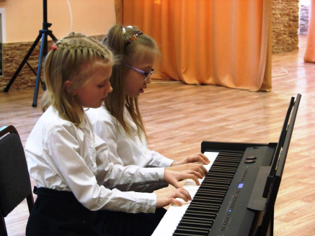
Предпосылки нормативно-правовой и социокультурной интеграция
1/ «практическая психология образования» как установка на понимание и поддержку ценности индивидуального развития каждого ученика;
2/ «вариативное образование» как установка на конструирование образования, обеспечивающее компетентный выбор индивидуальных образовательных траекторий каждого человека;
3/ «толерантность» как цивилизационная норма, обеспечивающая устойчивое развитие человека и социальных групп в мире разнообразия

Slide 5
Обновление содержания нормативно-мировоззренческой основы сферы образования
Федеральный закон «Об образовании в Российской Федерации» от 29 декабря 2012 года № 273-ФЗ http://www.consultant.ru/document/cons_doc_LAW_173649/
Государственная программа Российской Федерации «Развитие образования» на 2013-2020 годы;
Распоряжение Правительства Российской Федерации от 04 сентября 2014 г. № 1726-р «Концепция развития дополнительного образования детей» http://government.ru/ media/files/ipA1NW42XOA.pdf
Приказ Министерства образования и науки РФ от 29 августа 2013 г. № 1008 «Об утверждении порядка организации и осуществления образовательной деятельности по дополнительным общеобразовательным программам»;
Приложение к письму Департамента молодежной политики, воспитания и социальной поддержки детей Минобразования и науки России от 11.12.2006 г. № 06-1844 «О примерных требованиях к программам дополнительного образования детей»

Slide 6
Обновление содержания нормативно-мировоззренческой основы сферы образования
Письмо Министерства образования и науки РФ от 29 марта 2016 г. № ВК-641/09 Методические рекомендации по реализации адаптированных дополнительных общеобразовательных программ, способствующих социально-психологической реабилитации, профессиональному самоопределению детей с ограниченными возможностями здоровья, включая детей-инвалидов, с учетом их особых образовательных потребностей http://www.garant.ru/products/ ipo/prime/doc/71284932/#ixzz4Epvl5w2l
Санитарно-эпидемиологические правила и нормативы СанПиН 2.4.4.3172-14 (Зарегистрировано в Минюсте России 20 августа 2014 г. N 33660);
Постановления Главного государственного санитарного врача РФ "Об утверждении СанПиН 2.4.2."Санитарно-эпидемиологические требования к условиям и организации обучения и воспитания в образовательных организациях, осуществляющих образовательную деятельность по адаптированным основным общеобразовательным программам для обучающихся с ограниченными возможностями здоровья" (Постановление подписано 10.07.2015 N 26)

Slide 7
Обновление содержания нормативно-мировоззренческой основы сферы образования
создание базовых основ образованности и решение задач формирования общей культуры,
расширение его знаний о мире и о себе;
удовлетворение познавательного интереса и расширение информированности;
оптимальное развитие личности на основе педагогической поддержки индивидуальности учащегося в условиях специально организованной образовательной деятельности;
накопление учащимися социального опыта и обогащение навыками общения и совместной деятельности

Slide 8
Мотивационно-поведенческие изменения в развитии сферы образования
дополнение содержательных и методологических ценностей системы образования достижениями межпрофильной интеграции разных наук и областей
переход от модели формирования межсубъектных отношений по типу «информационной осведомленности» к «информационно-исследовательской объективности»
развитие исследовательских умений и навыков, формирование критического и творческого мышления

Slide 9
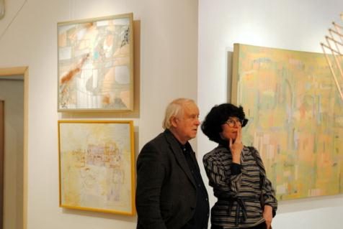
Инварианты развития личности в условиях сферы образования
содержание социально-культурной среды;
формируемое обществом отношение к здоровью человека;
направленность личности на формирование социально значимой образованности

Slide 10
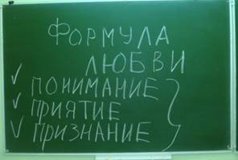
Содержание интеграционного взаимодействия в сфере образования
дополнение социокультурной и образовательной среды с учетом общих и особых образовательных потребностей разных групп обучающихся,
формирование общей культуры, обеспечивающей разностороннее развитие личности обучающихся;
охрана и укрепление физического и психического здоровья детей, в том числе их социального и эмоционального благополучия;
формирование мировоззрения обучающихся в соответствии с принятыми в семье и обществе духовно-нравственными и социокультурными ценностями

Slide 11
Интеграционные формы взаимодействия в сфере образования
информационные формы, способствующие формированию механизмов восприимчивости,
«деятельные» формы, позволяющие проявлять и соизмерять восприимчивость обучающихся в разное время, в разных жизненных сферах, обстоятельствах;
«активные» формы, постоянно используемые обучающимися объективно-приемлемые индивидуализированные формы взаимодействия, способствующие развитию механизмов восприимчивости

Slide 12
Активизация коммуникативно-деятельностных изменений в сфере интегрированного образования
содержание открытых действий и материальных маяков, проводников, с помощью которых объективируются, социализируются нематериальные значения, ценности и нормы, благодаря которым участники интеграции взаимодействуют

Slide 13
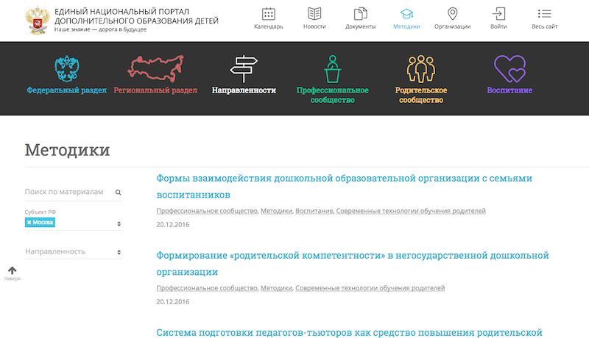
Единый национальный портал дополнительного образования детей http://dop.edu.ru/

Slide 14
Postnauka.ru
научно-образовательный проект о современной фундаментальной науке и ученых, которые ее создают

Slide 15
КиберЛенинка https://cyberleninka.ru/project

Slide 16
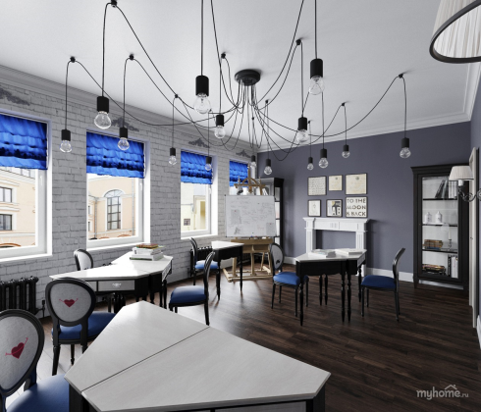
Высшая школа методологии https://vshm.science/about/

Slide 17
«Открытая кафедра» http://ok.academy

Slide 18
Национальная система развития научной, творческой и инновационной деятельности молодежи России «Интеграция» http://www.nauka21.com/download/Plan-meropriyatij-2018.pdf

Slide 19
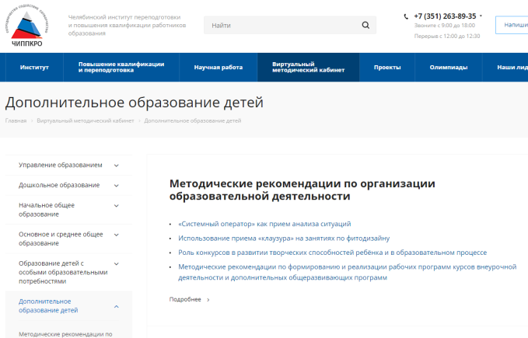
Виртуальный методический кабинет ГБУ ДПО ЧИППКРО http://ipk74.ru/virtualcab/dopolnitelnoe-obrazovanie-detej/

Slide 20
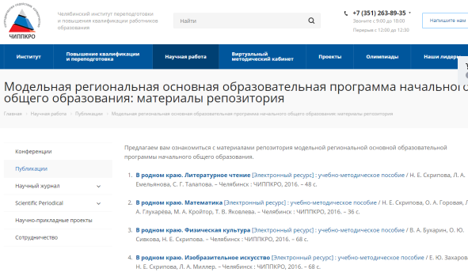
Модельная региональная образовательная программа начального общего образования: материалы репозитория http://ipk74.ru/study/docs/modelnaya-regionalnaya-osnovnaya-obrazovatelnaya-programma-nachalnogo-obshchego-obrazovaniya-materia/
В родном краю. (Разные предметные области) … : учебно-методические пособия. Челябинск : 2016
Сборник рабочих программ курсов внеурочной деятельности (с учетом национальных, региональных и этнокультурных особенностей жителей Челябинской области) / авт.-сост. Д.Ф.Ильясов, Н.Е. Скрипова, И.Д.Борченко и др. ; под ред. Н.Е.Скриповой. – Челябинск : 2016. – 192 с.

Slide 21
Перспективы использования технологии интегрированного образования
приобщение обучающихся с особыми потребностями к научно-исследовательским и социально-культурным ценностям общества в условиях формального и неформального образования;
формирование образовательной среды, объединяющей урочную, внеурочную и внешкольную деятельность обучающихся с особыми образовательными потребностями;
обеспечение особых условий саморазвития, самореализации и личностного самоопределения детей и подростков в условиях интеграции основного и дополнительного образования;
расширение возможностей особого ребенка и его семьи в сфере обучения, воспитания и личностного развития средствами дополнительных профессиональных программ;
развитие внутришкольной социальной среды, способствующей формированию у детей и подростков активной деятельностной позиции и объективного отношения к образовательным перспективам

Slide 22
Участие в научно-практических мероприятиях
V Международная научно-практическая конференция "Семья как фактор физического и социального здоровья населения (V Гилязитдиновские чтения)" (17-18 мая 2018 года в Уфе)
V Всероссийская научно-практическая конференция с международным участием "Социокультурные проблемы современного человека" (17 -18 мая 2018 года на базе ФГБОУ ВО «Новосибирский государственный педагогический университет»
Международная научно-практическая конференция "Становление личности в современном обществе" (20-22 сентября 2018 года Юргинский технологический институт Томского политехнического университета)
LX Международная (заочная) научно-практическая конференция"Вопросы психологии и педагогики в культурном воспитании современного человека". Конференция пройдет 29 мая 2018 года
Электронный сборник научных трудов "Сфера знаний: вопросы продуктивного взаимодействия наук в XXI веке". Последний день приема заявок на публикацию – 31 мая 2018 года.
IV Научно-практическая (с международным участием) конференция "Социокультурные и психологические проблемы современной семьи: актуальные вопросы сопровождения и поддержки". (21-22 ноября 2018 года в очно-заочном формате на базе ФГБОУ ВО «Тульский государственный педагогический университет им. Л. Н. Толстого»)
Международная научно-практическая конференция «Дополнительное образование детей в изменяющемся мире: развитие востребованности, привлекательности, результативности» (Октябрь, 2019 года, ГБУ ДПО ЧИППКРО)

Slide 23
Проект резолюции конференции
Постановили:
1. Продолжить участие в областных научно-методических семинарах, посвященных распространению технологии интегрированного образования в общеобразовательных организациях Челябинской области.
2. С целью обмена и распространения профессионального опыта педагогического сообщества по приоритетным направлениям и дискуссионным вопросам конференции, отмеченных в программе, подготовить электронный сборник материалов конференции.
3. Принять участие в ежегодных научно-практических конференциях, посвященных обсуждению вопросов реализации образовательных потребностей обучающихся с особыми возможностями развития в условиях межпрофильной интеграции в профессиональной системе образования

